Slide 1
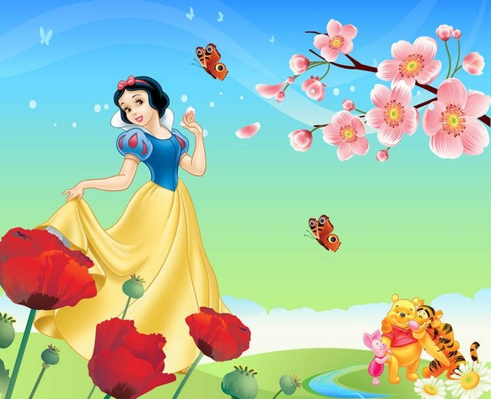


PHÒNG GIÁO DỤC VÀ ĐÀO TẠO QUẬN LONG BIÊN
Trường mầm non Thạch Cầu
Lĩnh vực phát triển thẩm mỹ
Âm nhạc: Dạy hát “Cùng múa hát mừng xuân”
Nghe hát: Ngày tết quê em
Trò chơi: Nhảy theo nhạc
Lứa tuổi: MGN 4 – 5 tuổi
Giáo viên: Nguyễn Thị Giang

Slide 2

Mục đích – yêu cầu
1.Kiến thức
- Trẻ thuộc bài hát, nhớ tên bài hát, tên tác giả, hiểu nội dung bài hát.
- Biết một số đặc điểm của mùa xuân - mùa bắt đầu 1 năm mới.
2.Kỹ năng
- Trẻ hát đúng lời, đúng giai điệu bài hát.
- Trẻ chú ý lắng nghe cô hát.
- Trẻ biết cách chơi trò chơi “Nhảy theo nhạc”
3.Thái độ:
- Biết thể hiện niềm vui khi tết đến, xuân về.
- Giáo dục trẻ biết yêu thiên nhiên, ăn mặc phù hợp với thời tiết.

Slide 3
Chuẩn bị
Cô:
- Nhạc các bài hát “Cùng múa hát mừng xuân”,“ Ngày tết quê em ”
- Một số đoạn nhạc của các bài hát trong chủ điểm Tết và mùa xuân
Trẻ:
-Trang phục gọn gàng

Slide 4
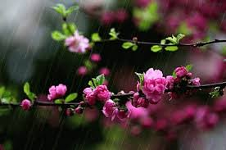
Cô cùng trẻ trò chuyện về một số đặc điểm nổi bật của mùa xuân.
Mưa Xuân

Slide 5
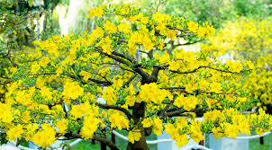
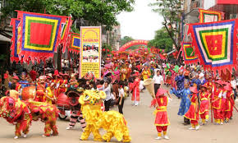
Hoa Mai
Lễ hội

Slide 6

Dạy hát : Cùng múa hát mừng xuân

Slide 7
Đàm thoại
Cô hát lần 1 : Hỏi tên bài hát, tên tác giả
Cô hát lần 2 : Giảng giải nội dung bài hát : Bài hát ca ngợi vẻ đẹp của mùa xuân và nói lên niềm vui của các bạn nhỏ khi mùa xuân đến
Giáo dục : Trẻ biết yêu thiên nhiên, ăn mặc phù hợp với thời tiết mùa xuân.

Slide 8
Nghe hát : Ngày tết quê em
Nội dung bài hát : Bài hát ca ngợi vẻ đẹp của tết và mùa xuân

Slide 9
Trò chơi : Nhảy theo nhạc
Cô giới thiệu cách chơi + Luật chơi :
Khi cô mở nhạc nhanh thì chúng mình nhảy nhanh, khi có nhạc chậm thì nhảy chậm và khi nhạc dừng thì cả lớp phải dừng.

